Slide 1
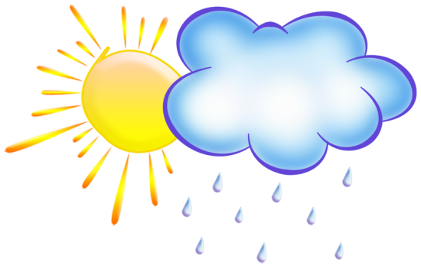
Тема урока
Систематизация и обобщение изученного по теме «Имя существительное»

Slide 2
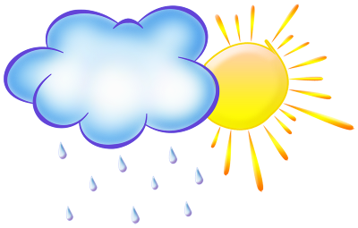
Цели урока :
Систематизировать знания по теме «Имя существительное», формировать умение анализировать и обобщать знания.
Расширить знания об эмоционально – выразительной роли имени существительного.
Воспитывать любовь к русскому языку.

Slide 3
Распределите слова в два столбика.
В первый столбик выпишите имена существительные собственные, а во второй столбик - соответствующие им нарицательные:
Енисей, журнал, Россия, поэт, Иван, автомобиль, Москва, город, «Волга» , имя , А.С.Пушкин, страна, «Мурзилка», река.

Slide 4
Енисей
Россия
Иван
Москва
«Волга»
А.С.Пушкин
«Мурзилка»
река
страна
имя
город
автомобиль
поэт
журнал

Slide 5
Распределительный диктант.
Конфета, полночь, рюкзак, Отчизна, глушь, гитара, кабинет, спортсмен, салют, пианино, модель, футбол, здание, корзина, Родина, молодёжь, речь, рассвет, вокзал.

Slide 6
1скл.
конфета
Отчизна
гитара
корзина
Родина
2скл.
рюкзак
кабинет
спортсмен
салют
пианино
футбол
здание
рассвет
вокзал
3скл.
полночь
глушь
модель
молодёжь
печь

Slide 7
Восстанови слово:
1скл.
-а
-а
-я
2скл.
-т
-о
-е
3скл
-ь
-ь
-ь

Slide 8
Из данных существительных образовать форму творительного падежа единственного числа
Солнце, камыш, птица, птенец, ландыш, пейзаж, скворец, врач.

Slide 9
Солнцем, камышом, птицей, птенцом, ландышем, пейзажем, скворцом, врачом.

Slide 10
«Скоро весна»
Над п… лями и л… сами всё ярче светит солнышко. Пот…мнели в п… лях д… роги пос…нел на р…ке лёд. Прил…тели грачи т… ропятся попр…влять св…и старые гнёзда. Скоро лес оденется л…ствою.

Slide 11
«Скоро весна»
Над полями и лесами всё ярче светит солнышко. Потемнели в полях дороги, посинел на реке лёд. Прилетели грачи, торопятся поправлять свои старые гнёзда. Скоро лес оденется листвою.

Slide 12
Итог урока
Понравилось ли вам на уроке?
Какую работу вам хотелось бы выполнить ещё раз?

Slide 13
Домашнее задание
Напишите сочинение – миниатюру
«Что нового я узнал об имени существительном в 5 классе»

